Slide 1
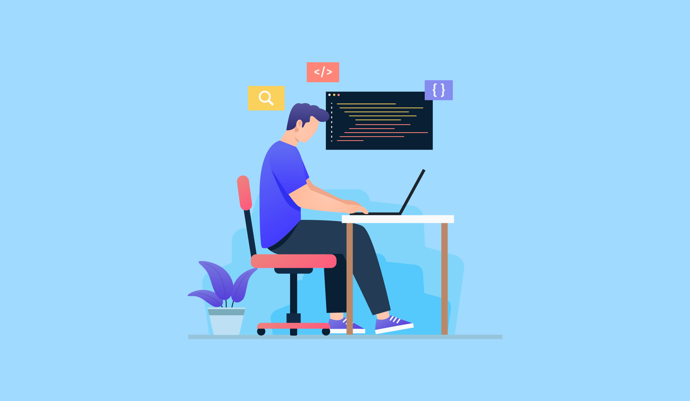
Programuje z użyciem wyjątków

Slide 2
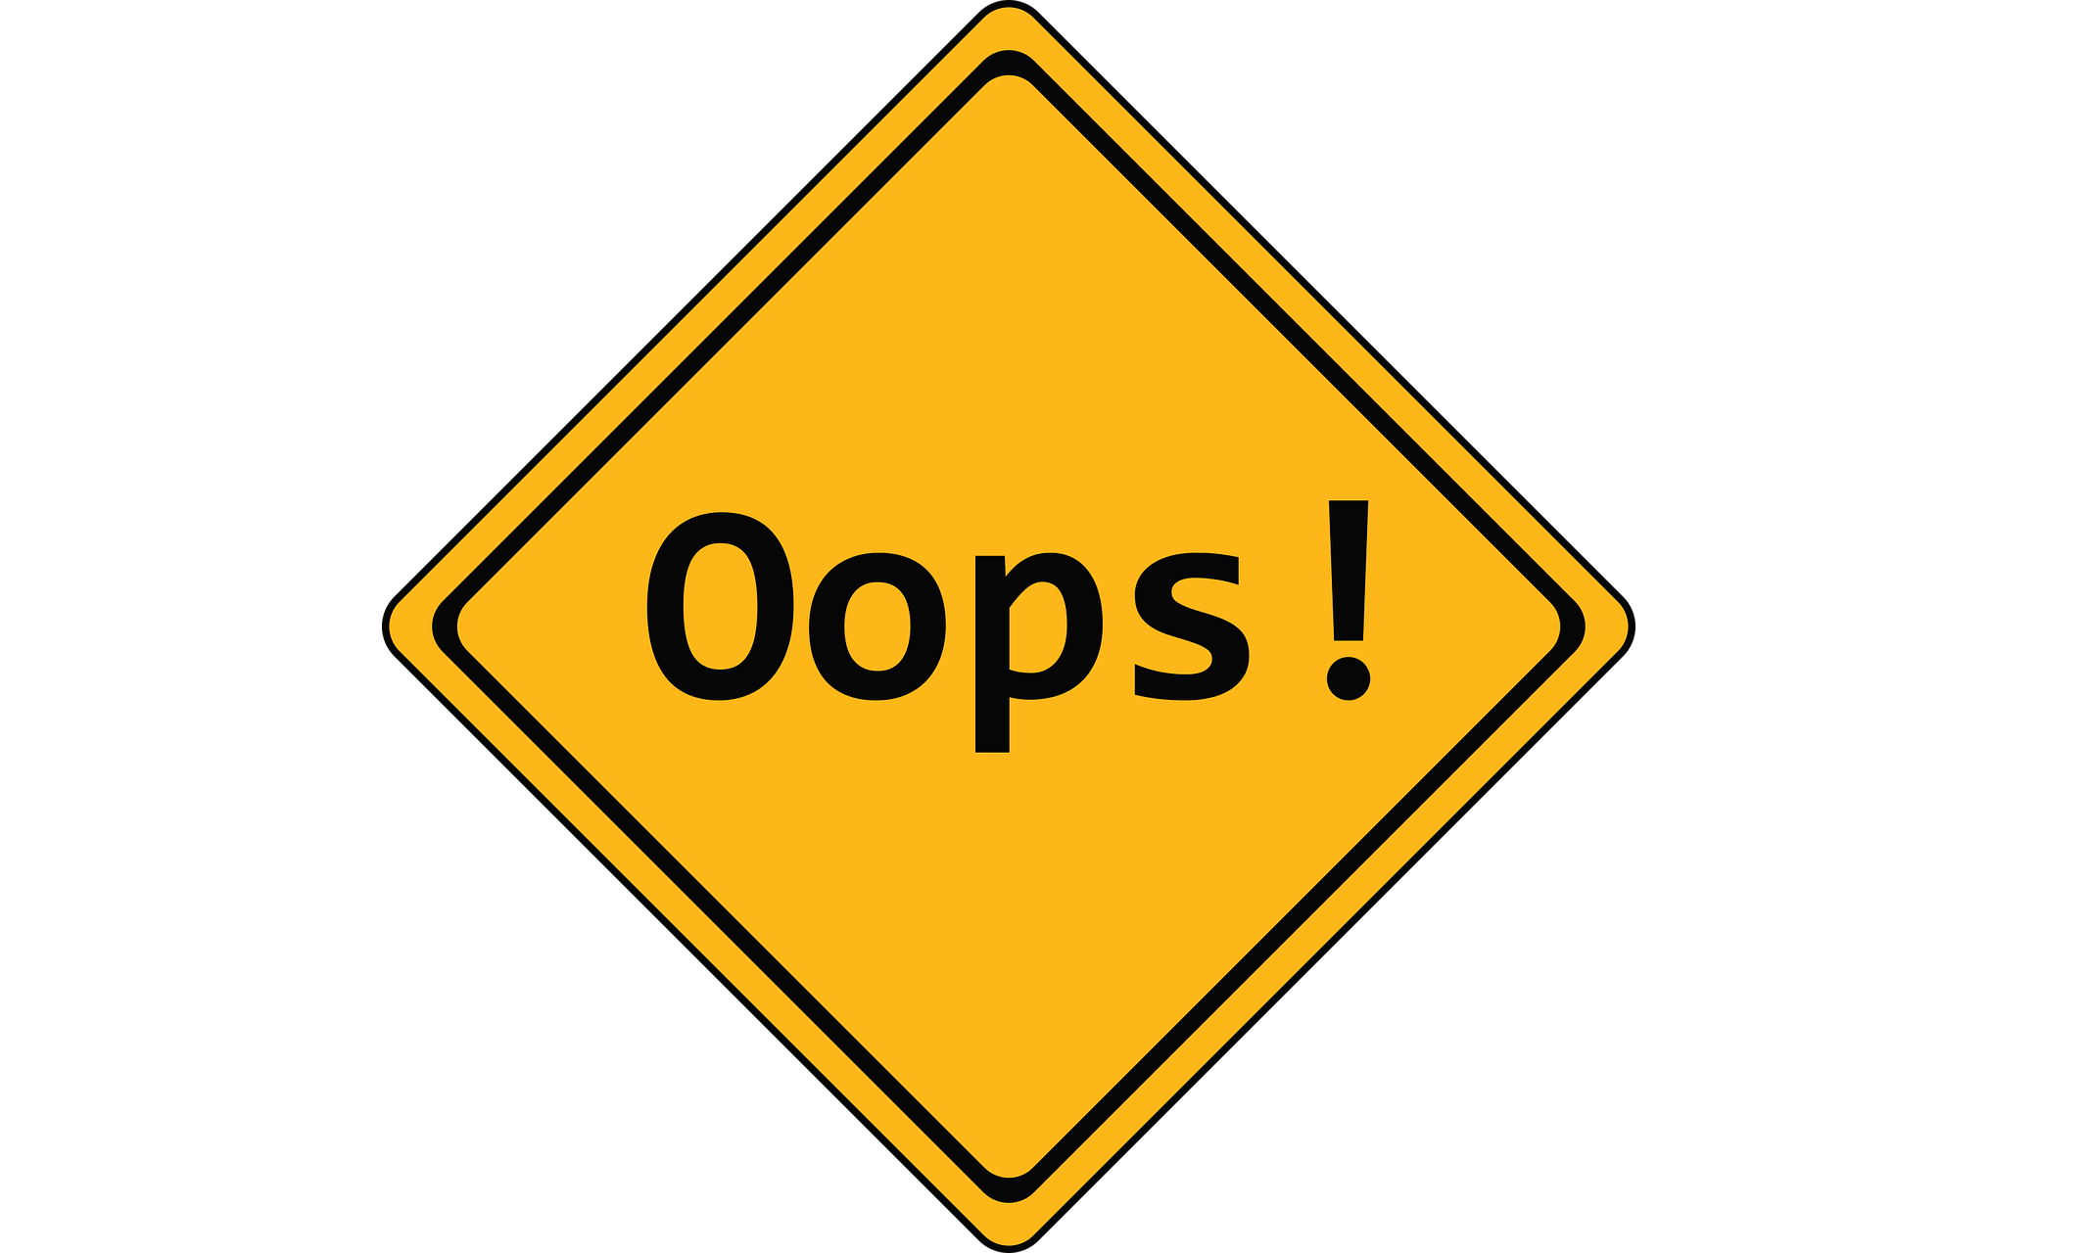
Co to jest wyjątek w kodzie?
Idea obsługi wyjątków polega na tym, że funkcja, która napotkała problem, z którym nie potrafi sobie poradzić zgłasza wyjątek. Wyjątek jest przesyłany do miejsca wywołania funkcji. Tam może być wyłapany i obsłużony lub może być przesłany dalej (wyżej).

